Slide 1



时尚风格
竞聘求职
PPT简历
RESUME
个人简历
竞聘求职
延时符

Slide 2
主目录
CONTENTS
关于我
2
胜任能力
4
ABOUT ME
COMPETENCE
1
3
岗位认知
目标规划
POST COGNTIVE
PROGRAMMING
延时符

Slide 3
1
关于我
ABOUT ME
延时符

Slide 4
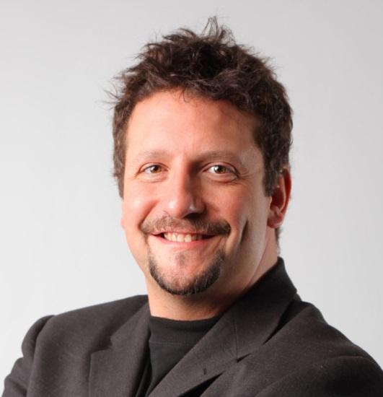
基本信息
INFORMATION
姓名:
小z
性别:
男
年龄:
48岁
民族:
满
体重:
70kg
身高:
175cm
籍贯:
美国
学历:
本科
婚姻状况:
未婚
政治面貌:
党员
联系方式:
13998xxxxxx
电子邮箱:
123456789@qq.com
现在住址:
伦敦XX区XX路XX家园
延时符

Slide 5
个人履历
RESUME
1994-1998
就读于北京大学工商管
理专业，学士学位。
2013至今
XX市副市长。
1998-2000
就读于芝加哥大学
工商管理MBA。
2000-2006
XX市XX厂副厂长，
入中国共产党。
2008-2013
XX市机械工业
厅副厅长。
XX市机械工业局
副局长。
2006-2008
延时符

Slide 6

荣誉奖项
HONOR AWARD
2002年----
2008年----
XX市五一劳动奖章
XX市十佳青年
2012年----
2004年----
XX市政府质量奖
XX市反腐倡廉旗手
延时符

Slide 7
语言能力
LANGUAGE
CHINESE
汉语:普通话水平测试1级甲等
CANTONESE
粤语:能够满足正常交流
ENGLISH
英语:新TOEFL考试120分
FRENCH
法语:TEF考试900分
延时符

Slide 8
2
岗位认知
POST COGNTIVE
延时符

Slide 9
知识技能
KNOWLEDGE
良好的心态
人力资源管理意识
持之以恒的毅力
全面的知识结构
专业的知识与技能
人文素质修养
延时符

Slide 10
解决问题
SOLVE THE PROBLEM
发现问题是解决问题的先决条件，但仅仅满足有提出问题是不够的，提出问题的目的是为了有效解决问题。人
生就是解决一系列问题的过程。个体克服生活、学习、实践中新的矛盾时的复杂心理活动，其中主要是思维活
动。教育心理学着重研究学生学习知识、应用知识中的问题解决。
发现问题
分析问题
提出假设
检验假设
延时符

Slide 11
责任义务
DUTY
企事业内部的组织机构健全、合理；各个部门的职权范围明确，分工合理；具有与其承担责任相适应的经济权
力，人员的配置和使用适合工作要求。企事业的信息网络健全而具有功效，信息的收集和利用有针对性、系统
性、时效性和经济性。
针对性
经济性
PERTINENCE
ECONOMY
系统性
时效性
SYSTEMATICNESS
EFFECTIVENESS
延时符

Slide 12
责任义务
DUTY
企事业内部控制系统具有预见性、适应性、及时性
真实性和有效性，控制系统能适应环境的变化有预
见地、及时地发现偏差，有重点地、经济地采取措
施-----
预见性
真实性
把整个企业的活动引到目
标管理轨道上来。
有效性
及时性
企业、事业各部门领导人具有合格的管理素质，有
战略眼光，责任心强，，管理部门的工作健全而有
效率。管理责任审计就是针对企事业的管理工作是
否达到了上述责任要求，进行审查和评价。
适应性
延时符

Slide 13
3
胜任能力
COMPETENCE
延时符

Slide 14
核心竞争力
DUTY
核心竞争力
领导力
执行力
专业技能
团队合作
协调能力
创新能力
延时符

Slide 15
领导力
LEADERSHIP
建立组织结构，规定职务或职位，明确责权关系，以使组织中的成员互相协作配合、共同劳动，有效实现组织目
标的过程。组织管理是管理活动的一部分，也称组织职能。为了有效地实现目标，灵活地运用各种方法，把各种
力量合理地组织和有效地协调起来的能力。包括协调关系的能力和善于用人的能力等等。
学习力
组织力
决策力
领导力
执行力
感召力
延时符

Slide 16
执行力
EXECUTIVE FORCE
执行力决定成败，决定战斗力、
凝聚力。如何提高执行力，我认
为要在正确理解的基础上，突出
重点，突破障碍，采取灵活的方
式抓好落实。
03
战略执行力
01.制度的效用取决于制度执
行力，党的意志和主张能否实
现，关键也在执行力。
02
应急执行力
02.克服一切困难，确保完成
上级交办的急、难、险、阻
任务。
01
制度执行力
03.通过一套有效的系统、组
织、文化和行动计划管理方
法等把战略决策转化为结果。
延时符

Slide 17
团队合作
TEAMWORK
建立在团队的基础之上，发挥团队精神、互补互助以达到团队最大工作效率的能力。对于团队的成员来说，不仅
要有个人能力，更需要有在不同的位置上各尽所能、与其他成员协调合作的能力。
全局观念
宽容与合作
敬业的品质
做事主动
表达与沟通
延时符

Slide 18
专业技能
SKILL
永远要对你的工作保持热爱和熟悉，不然你会错过很多机会的。比尔。盖茨的10大优秀员工准则中的第5条是：
具有远见卓识，并提高专业知识和技能。1.对周围的事物要有高度的洞察力。2.吃老本是最可怕的 3.不断学习
提高自己的工作能力。4.掌握新知识新技能，以适应未来的工作 5.做勇于创新的新型员工。可见无论你现在从
事什么职业，专业知识是你成为一个职业化人士的基本条件。
专业技能培训
技能的使用
技能的消化
技能的存储
延时符

Slide 19
协调技能
COORDINATION
重视上下之间的沟通，做到上情下达，使所属员工了解公司的决策；做到下情上达，使决策领导了解战略计划的
执行情况和员工的真实想法，还要重视横向沟通，注意部门之间的沟通协调，从而最大限度地解决信息的不对称
化解员工之间，部门之间的矛盾与不和谐。
自觉加强学习
提高政治素养
丰富知识储备
提高业务素养
注重方式技巧
提高协调质量
自觉磨炼心智
提高心理素养
延时符

Slide 20
创新技能
LNNOVATION
技术和各种实践活动领域中不断提供具有经济价值、社会价值、生态价值的新思想、新理论、新方法和新发明的
能力。经济竞争的核心；当今社会的竞争，与其说是人才的竞争，不如说是人的创造力的竞争。
新理论
新思想
新方法
新发明
延时符

Slide 21
4
目标规划
PROGRAMMING
延时符

Slide 22
目标规划
PROGRAMMING
目标规划是以线性规划为基础而发展起来的，但在运用中，由于要求不同，有不同于线性规划之处。
重视成果
成果评估
目标锁链
目标体系
人的因素
延时符

Slide 23
完成步骤
STEP
目标规划是以线性规划为基础而发展起来的，但在运用中，由于要求不同，有不同于线性规划之处。
STE4
STE2
STE3
STE1
延时符

Slide 24
THANKS
THANKS
感谢收看
延时符

Slide 25
更多精品PPT资源尽在—优品PPT！
www.ypppt.com
PPT模板下载：www.ypppt.com/moban/ 节日PPT模板：www.ypppt.com/jieri/
PPT背景图片：www.ypppt.com/beijing/ PPT图表下载：www.ypppt.com/tubiao/
PPT素材下载： www.ypppt.com/sucai/ PPT教程下载：www.ypppt.com/jiaocheng/
Notes:
模板来自于 http://www.ypppt.com

